Slide 1

Desarrollo de Software I
"Programación - Implementación Final"
Integrantes:
Danilo Abellá
Sergio Salinas
Profesor:
Dino Araya
Fecha:
28/06/2017
MisAves

Slide 2
Índice
Definición y Planificación del Software
Análisis de Requerimientos
Modelamiento de Datos
Modelamiento de Procesos
Diseño
Implementación final: Análisis de resultados y Conclusiones Finales

Slide 3
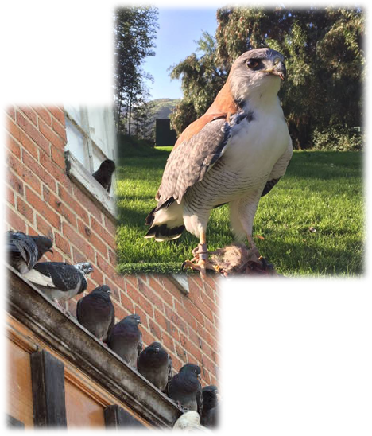
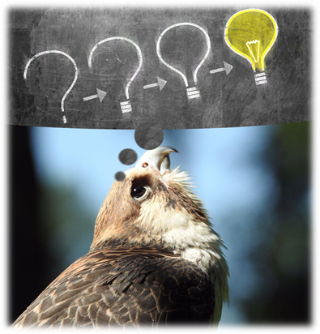
Definición y Planificación del
Proyecto de Software
Problemática:
Pérdida de Información
Desorden de los datos
Registros incompletos
Se propuso:
Registro del control de cada ave.
Registro de cetreros que trabajan con cada ave

Slide 4





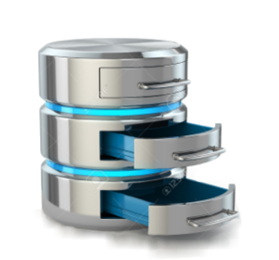
Análisis de Requerimientos
Registros:
Reportes:
Contról de acceso
Mantenimiento de tablas básicas

Slide 5
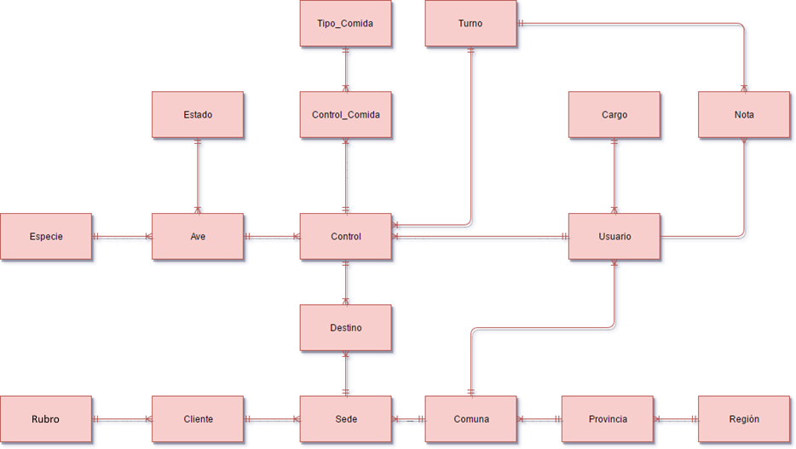
Diagrama de Estructura
de Datos (DED)

Slide 6
Diagramas de Flujos de Datos
(DFD)

Slide 7
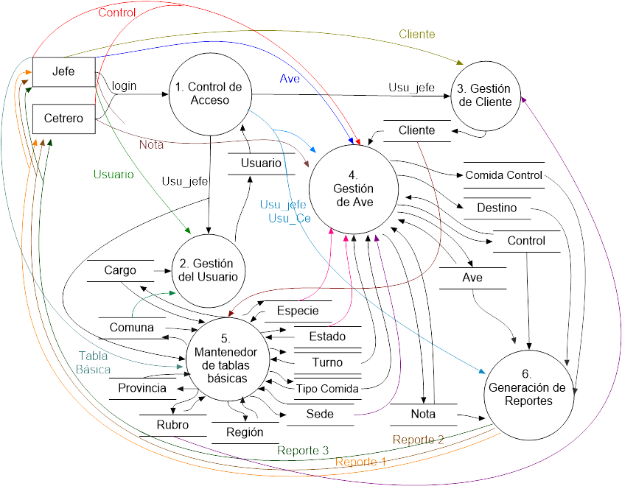
Nivel 1

Slide 8
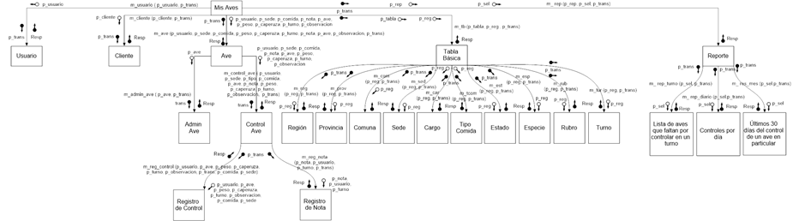
Diagrama de estructura del sistema( DES )

Slide 9
Conclusión

